Slide 1


Acción SOL
Encuentro de Trabajo internacional
Monitoreo y evaluación de las políticas de empleo
Comparación de experiencias y metodologías
Roma - Italia Lavoro 20– 22 de Mayo de 2013
SOL – Colombia
Propuesta de modelo de desarrollo
del Observatorio Nacional del Mercado
y las Políticas Laborales
Maurizio Sorcioni
Staff di Statistica Studi e Ricerche sul Mercato del Lavoro - SSRMdL

Slide 2
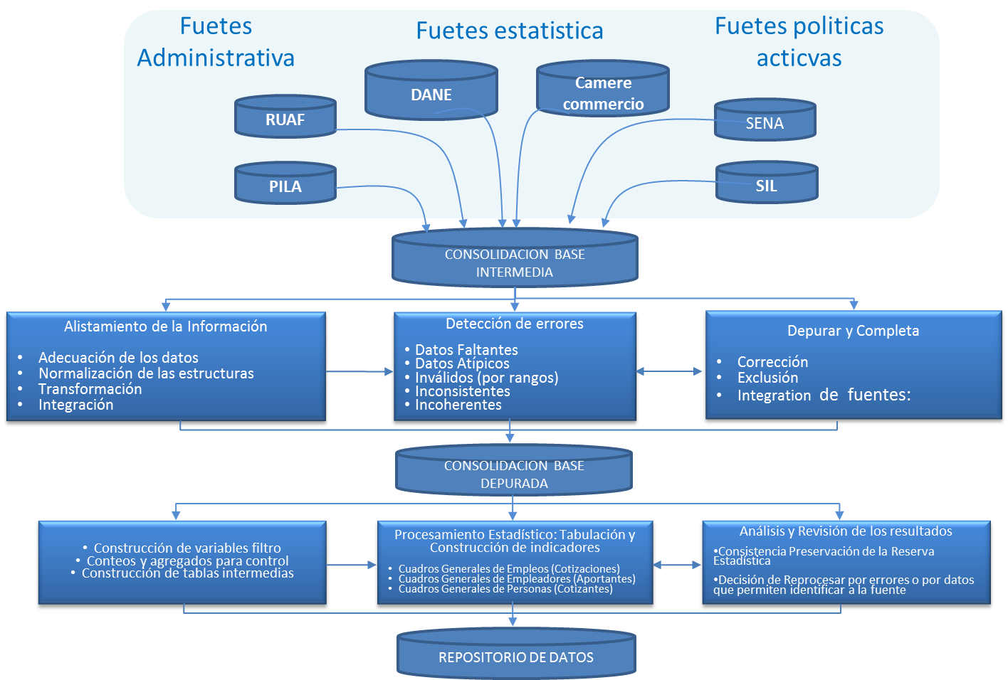

Slide 3
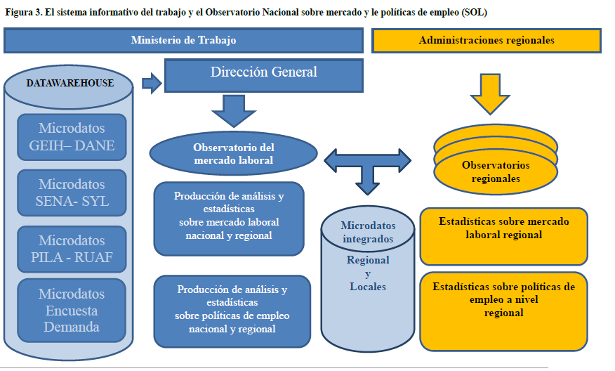

Slide 4
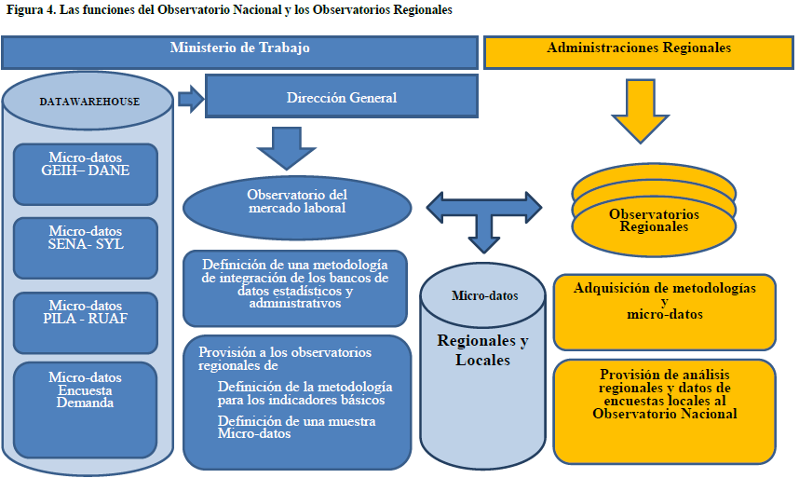

Slide 5
